Slide 1
Protótipo Agenda Fácil NAF Grupo 2
Alunos: Cauã da Silva Couto Jean Lucas Nogueira Freitas da Silva Matheus de Souza Pimentel Wallace dos Santos Pinto

Slide 2


Situação Problema
Nos empenhamos em criar uma página web para auxiliar as pessoas a realizar agendamentos no NAF para resolver problemas contábeis e fiscais.

Slide 3
Solução Tornar o processo de agendamento mais eficiente e acessível para as pessoas.
MVP Escolhido: protótipo
Boa especificação de requisitos funcionais e não funcionais
Desenvolvimento de um website intuitivo e de fácil utilização

Slide 4
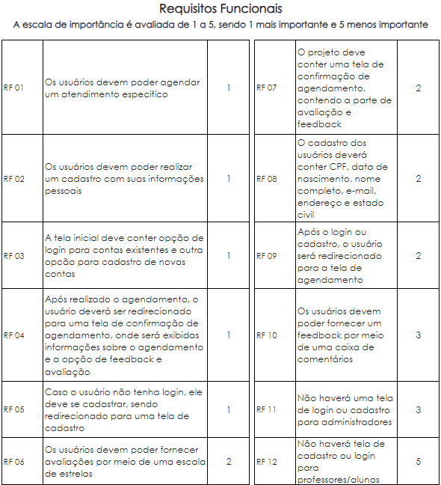
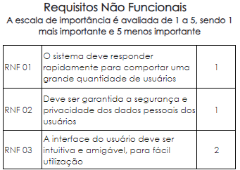
Requisitos Funcionais e Não Funcionais

Slide 5
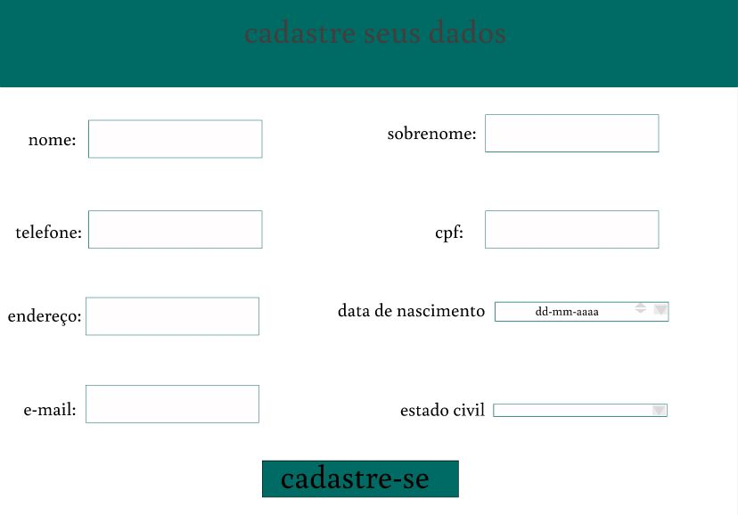
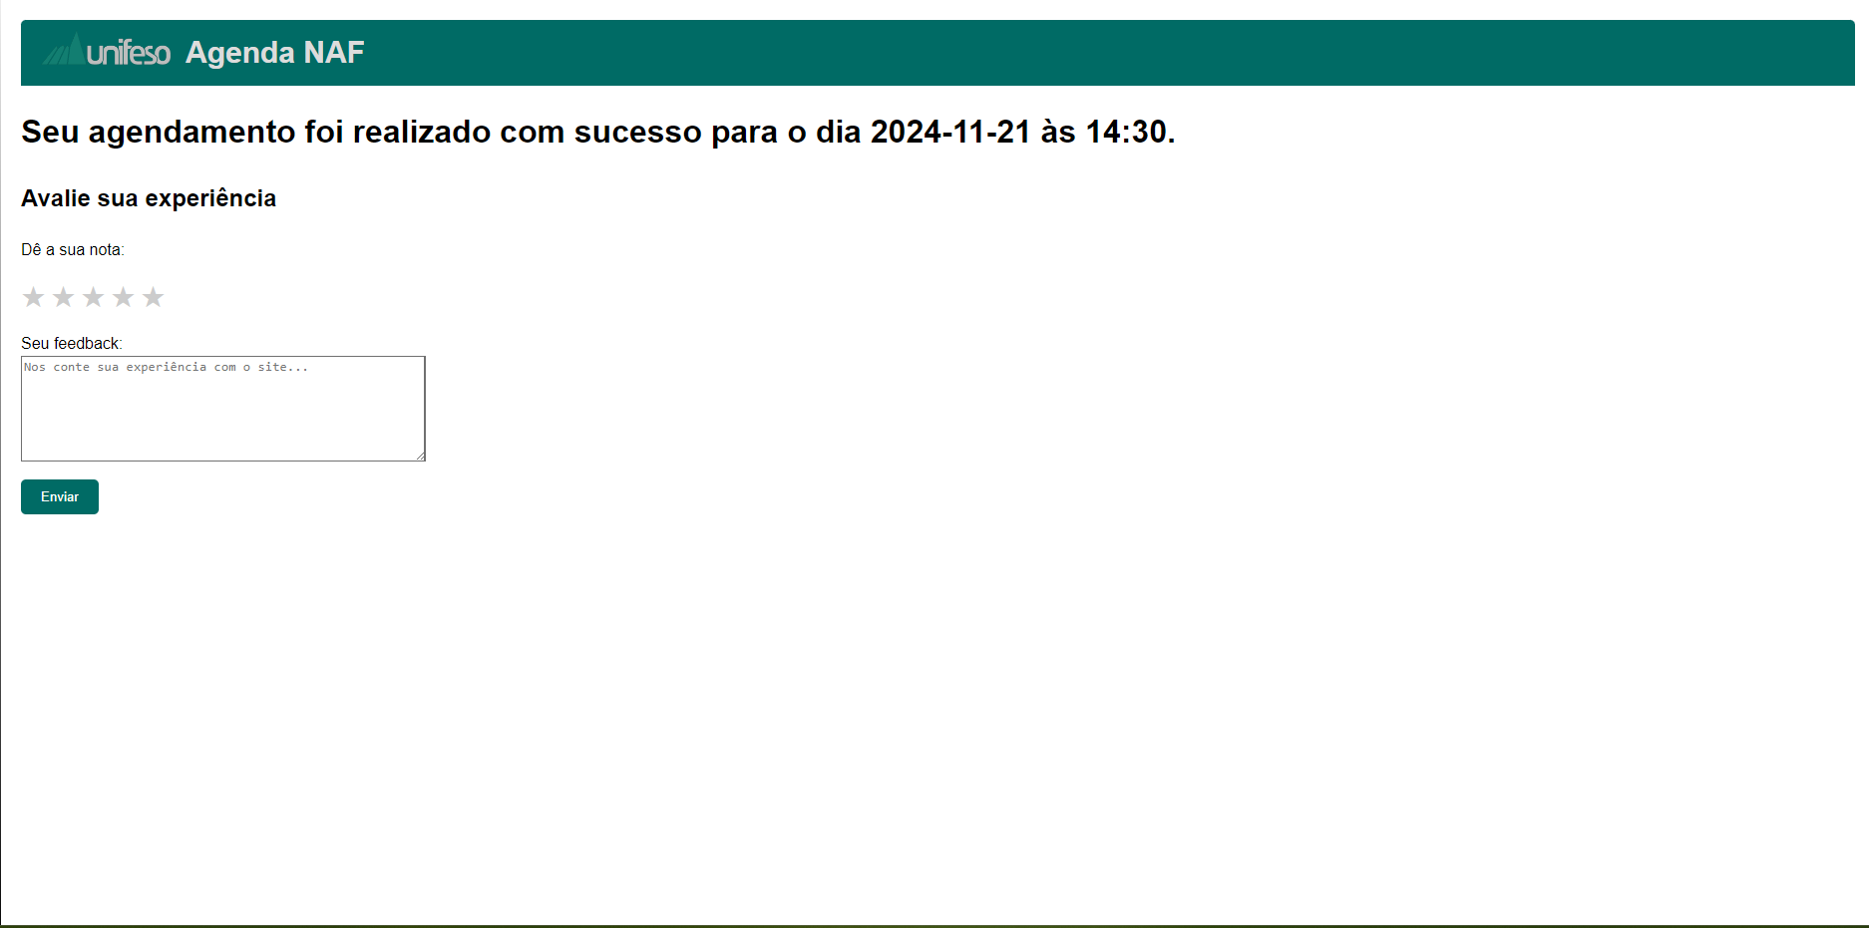
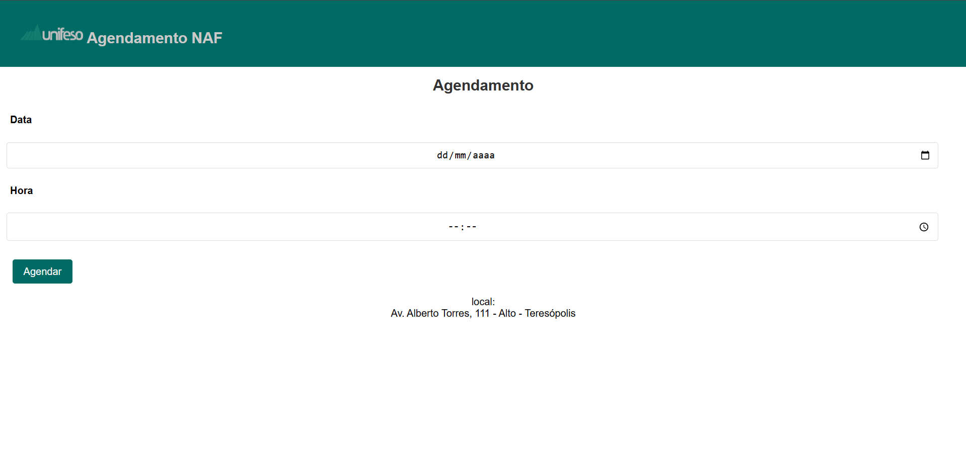
Demonstração do Site

Slide 6

Melhorias a serem feitas
Implementação de um banco de dados
Login com ações diferenciadas para Administradores e Professores
Login/Cadastro para alunos

Slide 7

Observação:
Isso é tudo pessoal!
Beijo pro professor 😉

